Slide 1



PHÒNG GIÁO DỤC VÀ ĐÀO TẠO QUẬN LONG BIÊN
TRƯỜNG MẦM NON NẮNG MAI
LÀM QUEN VỚI TOÁN
Đề tài
Nhận biết ý nghĩa các con số sử dụng
trong cuộc sống hàng ngày
Thiết kế bài giảng
GV: Nguyễn Thị Lan Anh
LỨA TUỔI MẪU GIÁO LỚN 5-6 TUỔI

Slide 2

Mở đầu bài học, mời các con cùng hát và vận động theo bài
“Numbers song let’s count 1 to 10”

Slide 3

Phần 1: Ôn nhận biết số thứ tự trong phạm vi 9
1
2
3
4
5
6
7
8
9

Slide 4
Phần 1: Ôn nhận biết số thứ tự trong phạm vi 9
1
2
3
4
5
6
7
8
9

Slide 5

Mời các con cùng xem video sau !
Phần 2: Ý nghĩa các con số trong cuộc sống hàng ngày

Slide 6

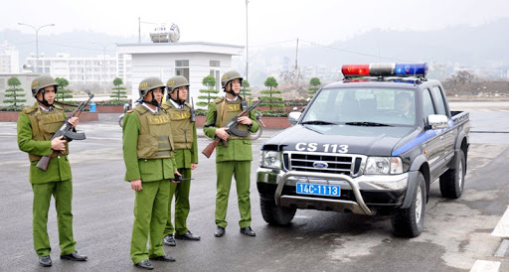
1. Các số điện thoại khẩn cấp
1
1
3

Slide 7
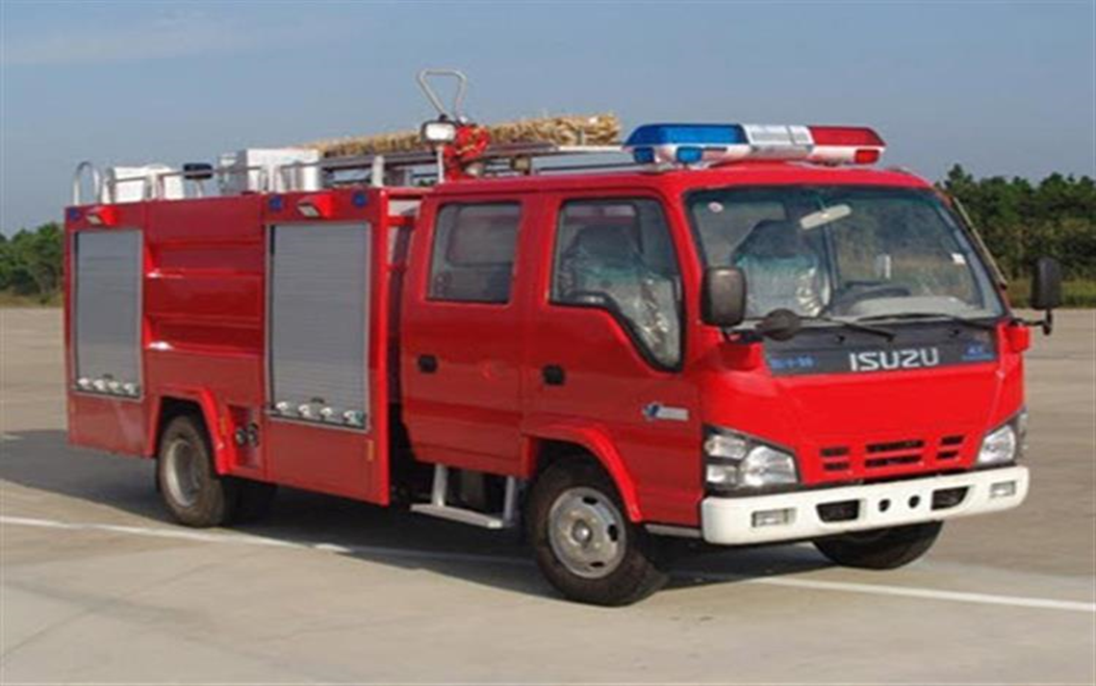

1
1
4

Slide 8
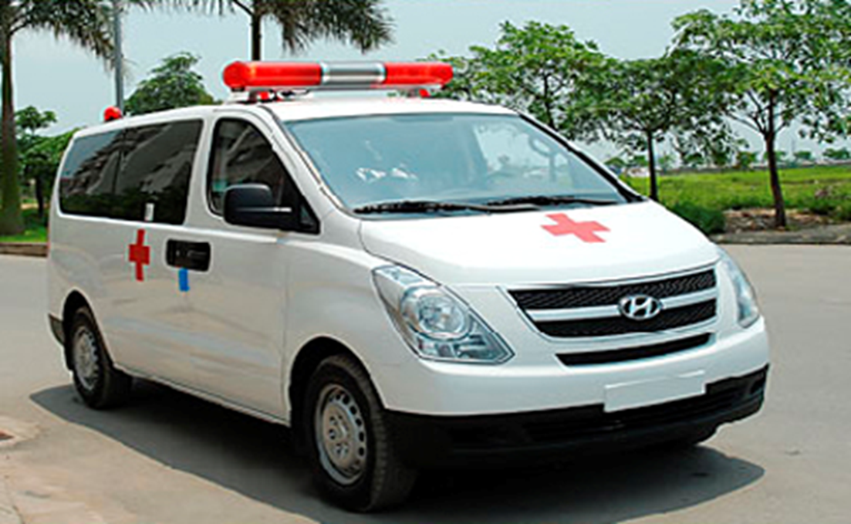
1
1
5

Slide 9

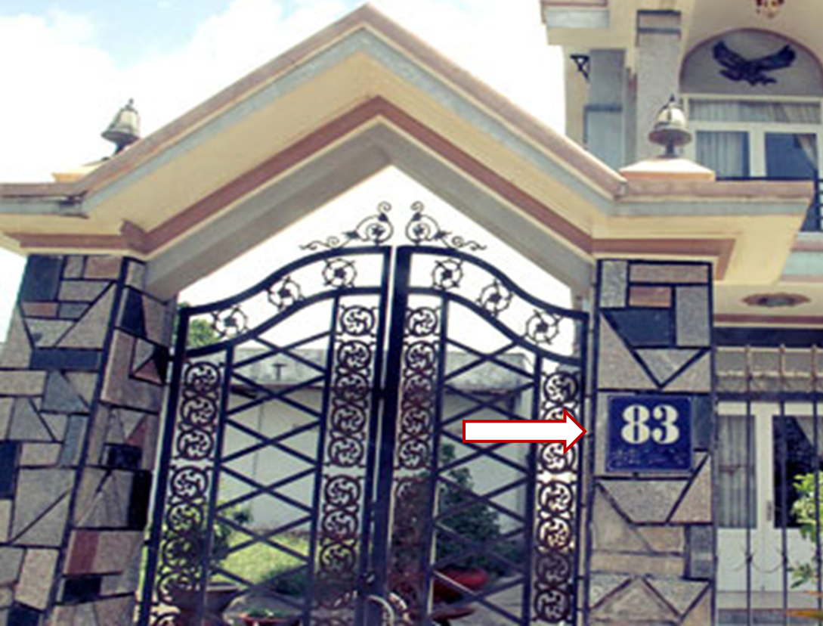

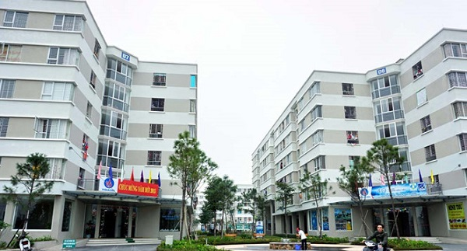
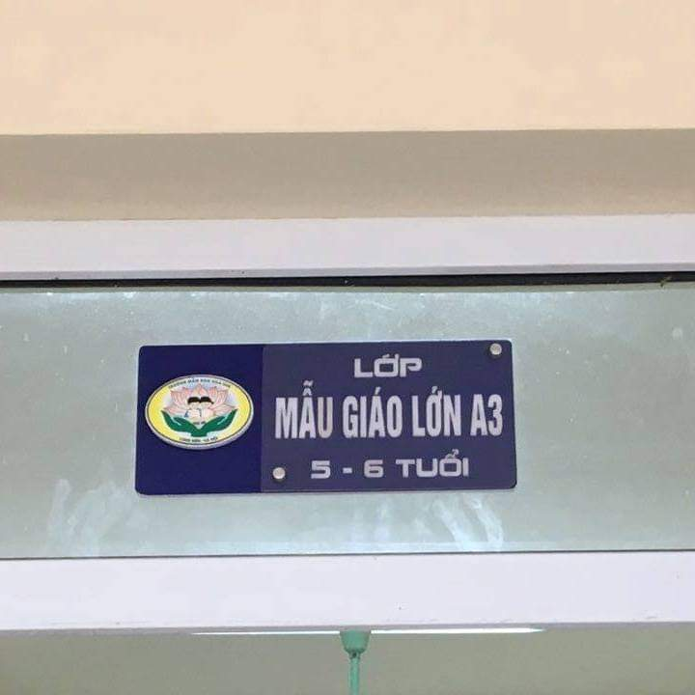
2. Chỉ số thứ tự
6
5
4
3
2
1

Slide 10
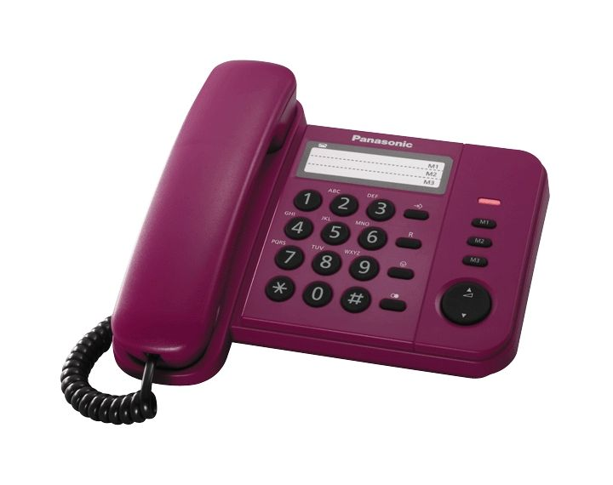


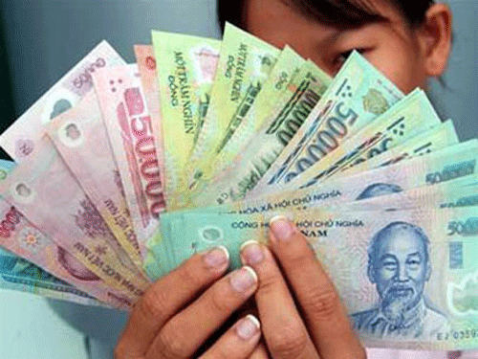
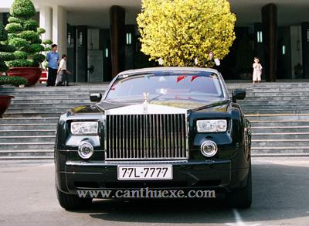
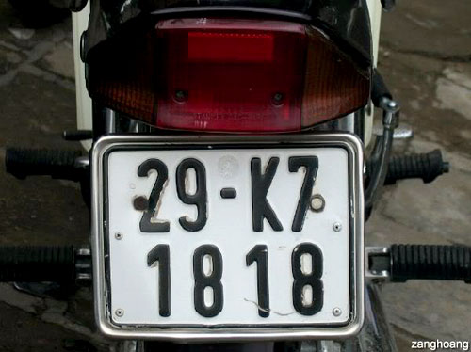

Slide 11
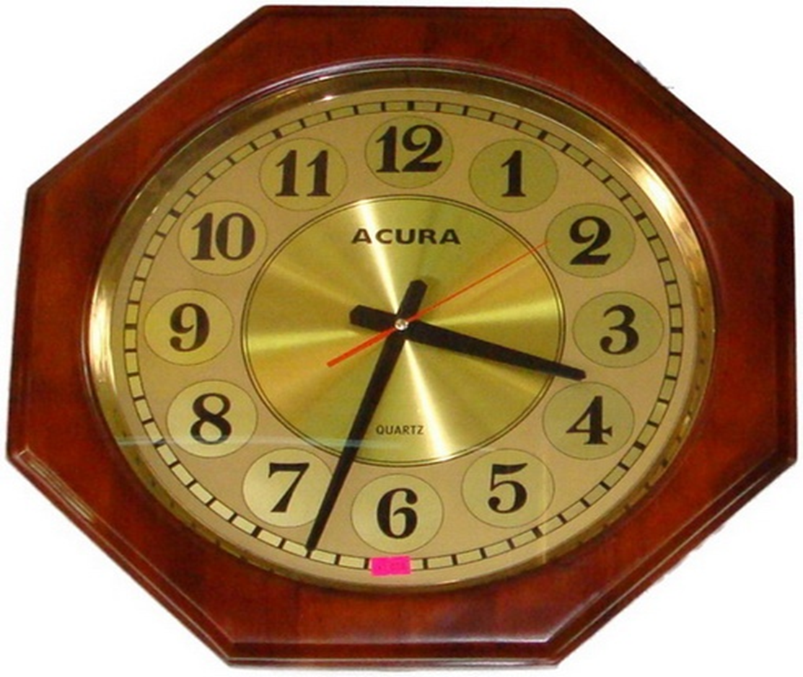

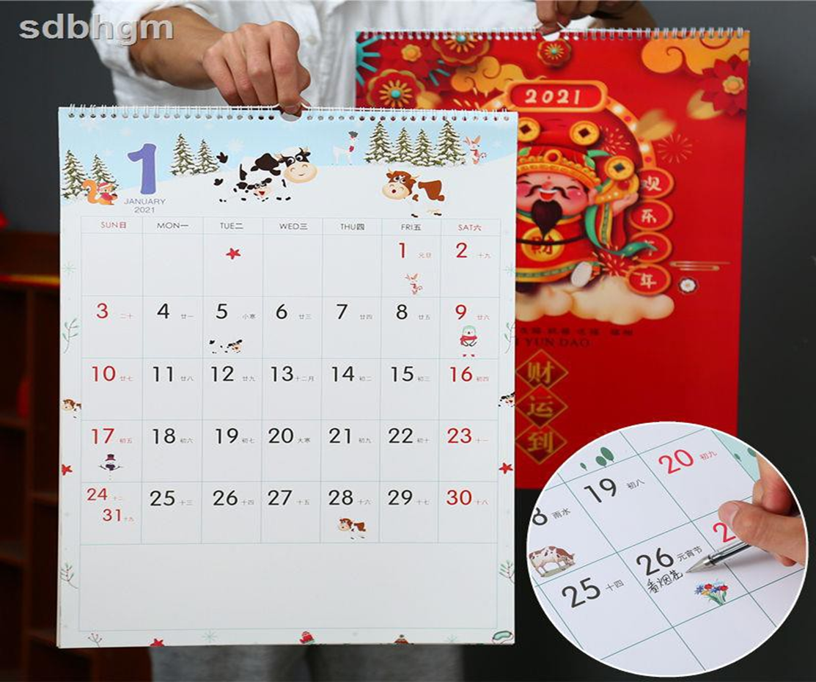
4. Dùng để chỉ thời gian

Slide 12

Trò chơi: Ai nhanh hơn
Các con cùng nghe câu hỏi và chọn đáp án đúng nhé!
Mỗi câu trả lời đúng các con sẽ nhận được 1 mặt cười
Cuối trò chơi bạn nào dành được nhiều mặt cười sẽ là người chiến thắng!

Slide 13




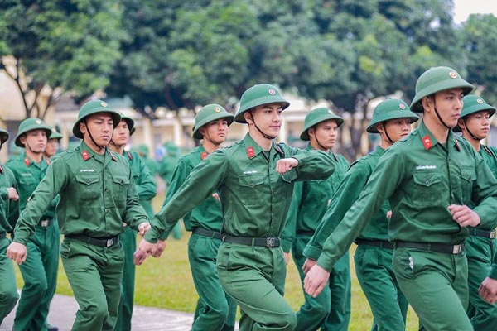


Câu 1: Số điện thoại khẩn cấp 113 là số của ai?
a. Cảnh sát hình sự
b. Cảnh sát giao thông
c. Bộ đội

Slide 14
Câu 2: Số điện thoại khẩn cấp 114 sẽ gọi đến ai?
a. Cứu thương
b. Cứu hỏa
c. Cảnh sát

Slide 15
Câu 3: Muốn gọi xe cứu thương thì gọi vào số điện thoại khẩn cấp nào?
a. Số ĐT của bệnh viện
b. Số ĐT của bác sỹ
c. Số 115

Slide 16


Câu 4: Con hãy tìm những số còn thiếu trên bàn phím điện thoại?
a. 1 và 3
b. 2 và 4
c. 5 và 7
d. 6 và 8

Slide 17




Câu 5: Con hãy tìm những số còn thiếu trên đồng hồ nhé?
a. 1,3,5,7
b. 1,3,6,8
c. 1,3,6,9
d. 1,3,7,9

Slide 18


Chào tạm biệt!
Hẹn gặp lại trong bài học tiếp theo!

